Slide 1
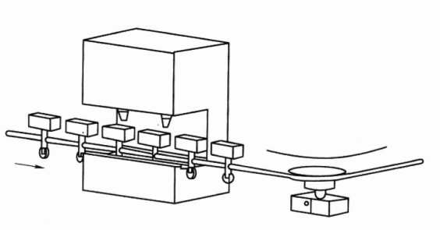
情景二 液压与气动系统的构建
子情景2.4 喷漆室传动带装置传动系统构建
任务说明
背景知识
参考方案
中英文对照

Slide 2
任务说明
喷漆室工作示意图，工作时用一台圆周运动的传动链将部件传过喷漆室，传送带由液压马达通过一个锥齿轮传动装置来带动。根据工作要求，传送带运行时，其速度必须能够进行调节，请构建其液压控制回路。
项目关键词：旋转运动
学习目标
1．能根据动作要求画出液压回路图及控制电路图
2．会组建及调试换向回路及其控制电路，
Notes:
2、营销策略
网络推广：目前已开通百度排名，日消费额50元以内，有效访问200左右IP，有效电话10个左右，目前是制作业务主要客户来源。在各网站、论坛、博客发布帖子、文章、作品以吸引人气，目前涉及“锐普PPT”关键词的页面已经达21000个。
培训、书籍推广：培训业务即将由尝试到大规模展开，已有四家出版社联系出版教材事宜，目前仍在协商中。
软件合作推广：目前已经与微软中国、金山软件建立联系，希望借助他们平台推广锐普网站和产品。同时，我们已经研制成功“锐普PPT助手”小插件，直接嵌入微软powerpoint软件。
口碑推广：百分之百尽心为客户服务，建立专业、长期、稳定客户源。同时，我们正在与会展、会务、公关、婚庆公司等联系，建立合作关系。
活动推广：正与微软全球认证中心思递波、中国最有影响PPT论坛扑奔PPT合作，在今后两年推动一系列活动的展开。
……
逐步开辟更多营销线路，以拓展客户和推动市场发展。

Slide 3
背景知识-流量控制阀
流量控制阀是液压系统中控制液流流量的元件。
它们的共同特点是，依靠改变阀口通流面积的大小或通流通道的长短来改变液阻，从而控制通过阀的流量。
Notes:
2、营销策略
网络推广：目前已开通百度排名，日消费额50元以内，有效访问200左右IP，有效电话10个左右，目前是制作业务主要客户来源。在各网站、论坛、博客发布帖子、文章、作品以吸引人气，目前涉及“锐普PPT”关键词的页面已经达21000个。
培训、书籍推广：培训业务即将由尝试到大规模展开，已有四家出版社联系出版教材事宜，目前仍在协商中。
软件合作推广：目前已经与微软中国、金山软件建立联系，希望借助他们平台推广锐普网站和产品。同时，我们已经研制成功“锐普PPT助手”小插件，直接嵌入微软powerpoint软件。
口碑推广：百分之百尽心为客户服务，建立专业、长期、稳定客户源。同时，我们正在与会展、会务、公关、婚庆公司等联系，建立合作关系。
活动推广：正与微软全球认证中心思递波、中国最有影响PPT论坛扑奔PPT合作，在今后两年推动一系列活动的展开。
……
逐步开辟更多营销线路，以拓展客户和推动市场发展。

Slide 4
背景知识-流量控制阀
1、阀的压力差变化时，阀的流量变化小。
2、温度和压力对流量的影响小。
3、调节方便。
4、不易堵塞。
5、泄漏小。
Notes:
2、营销策略
网络推广：目前已开通百度排名，日消费额50元以内，有效访问200左右IP，有效电话10个左右，目前是制作业务主要客户来源。在各网站、论坛、博客发布帖子、文章、作品以吸引人气，目前涉及“锐普PPT”关键词的页面已经达21000个。
培训、书籍推广：培训业务即将由尝试到大规模展开，已有四家出版社联系出版教材事宜，目前仍在协商中。
软件合作推广：目前已经与微软中国、金山软件建立联系，希望借助他们平台推广锐普网站和产品。同时，我们已经研制成功“锐普PPT助手”小插件，直接嵌入微软powerpoint软件。
口碑推广：百分之百尽心为客户服务，建立专业、长期、稳定客户源。同时，我们正在与会展、会务、公关、婚庆公司等联系，建立合作关系。
活动推广：正与微软全球认证中心思递波、中国最有影响PPT论坛扑奔PPT合作，在今后两年推动一系列活动的展开。
……
逐步开辟更多营销线路，以拓展客户和推动市场发展。

Slide 5
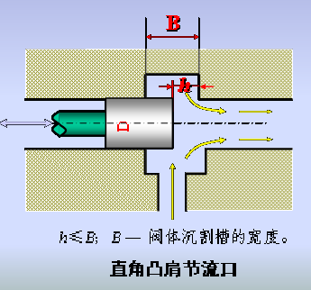
背景知识-流量控制阀
节流口：起节流作用的阀口，其大小以通流面积来度量。节流口按照阀芯的移动方式可以分为切向移动式和轴向移动式两类。节流口的形式及特性很大程度上决定节流阀的性能。
本结构的特点是过流面积和开口量呈线性结构关系，结构简单，工艺性好。但流量的调节范围较小，小流量时流量不稳定，一般节流阀较少使用。
Notes:
2、营销策略
网络推广：目前已开通百度排名，日消费额50元以内，有效访问200左右IP，有效电话10个左右，目前是制作业务主要客户来源。在各网站、论坛、博客发布帖子、文章、作品以吸引人气，目前涉及“锐普PPT”关键词的页面已经达21000个。
培训、书籍推广：培训业务即将由尝试到大规模展开，已有四家出版社联系出版教材事宜，目前仍在协商中。
软件合作推广：目前已经与微软中国、金山软件建立联系，希望借助他们平台推广锐普网站和产品。同时，我们已经研制成功“锐普PPT助手”小插件，直接嵌入微软powerpoint软件。
口碑推广：百分之百尽心为客户服务，建立专业、长期、稳定客户源。同时，我们正在与会展、会务、公关、婚庆公司等联系，建立合作关系。
活动推广：正与微软全球认证中心思递波、中国最有影响PPT论坛扑奔PPT合作，在今后两年推动一系列活动的展开。
……
逐步开辟更多营销线路，以拓展客户和推动市场发展。

Slide 6
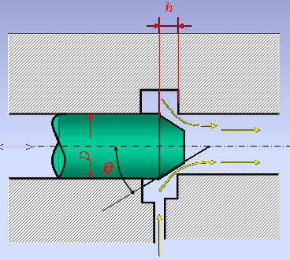
背景知识-流量控制阀
特点：结构简单，可当截止阀用。调节范围较大。由于过流 断面仍是同心环状间隙，水力半径较小，小流量时易堵塞，温度对流量的影响较大。一般用于要求较 低的场合。
针阀式（锥形凸肩）节流口
Notes:
2、营销策略
网络推广：目前已开通百度排名，日消费额50元以内，有效访问200左右IP，有效电话10个左右，目前是制作业务主要客户来源。在各网站、论坛、博客发布帖子、文章、作品以吸引人气，目前涉及“锐普PPT”关键词的页面已经达21000个。
培训、书籍推广：培训业务即将由尝试到大规模展开，已有四家出版社联系出版教材事宜，目前仍在协商中。
软件合作推广：目前已经与微软中国、金山软件建立联系，希望借助他们平台推广锐普网站和产品。同时，我们已经研制成功“锐普PPT助手”小插件，直接嵌入微软powerpoint软件。
口碑推广：百分之百尽心为客户服务，建立专业、长期、稳定客户源。同时，我们正在与会展、会务、公关、婚庆公司等联系，建立合作关系。
活动推广：正与微软全球认证中心思递波、中国最有影响PPT论坛扑奔PPT合作，在今后两年推动一系列活动的展开。
……
逐步开辟更多营销线路，以拓展客户和推动市场发展。

Slide 7
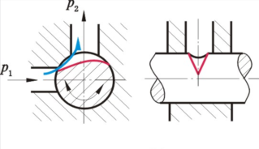
背景知识-流量控制阀
节流口由偏心的三角沟槽组成。阀芯有转角时，节流口过流断面面积即产生变化。本结构的特点是，小流量调节容易。但制造略显得麻烦、阀芯所受的径向力不平衡，只宜用在低压场合。
偏心式节流口
Notes:
2、营销策略
网络推广：目前已开通百度排名，日消费额50元以内，有效访问200左右IP，有效电话10个左右，目前是制作业务主要客户来源。在各网站、论坛、博客发布帖子、文章、作品以吸引人气，目前涉及“锐普PPT”关键词的页面已经达21000个。
培训、书籍推广：培训业务即将由尝试到大规模展开，已有四家出版社联系出版教材事宜，目前仍在协商中。
软件合作推广：目前已经与微软中国、金山软件建立联系，希望借助他们平台推广锐普网站和产品。同时，我们已经研制成功“锐普PPT助手”小插件，直接嵌入微软powerpoint软件。
口碑推广：百分之百尽心为客户服务，建立专业、长期、稳定客户源。同时，我们正在与会展、会务、公关、婚庆公司等联系，建立合作关系。
活动推广：正与微软全球认证中心思递波、中国最有影响PPT论坛扑奔PPT合作，在今后两年推动一系列活动的展开。
……
逐步开辟更多营销线路，以拓展客户和推动市场发展。

Slide 8
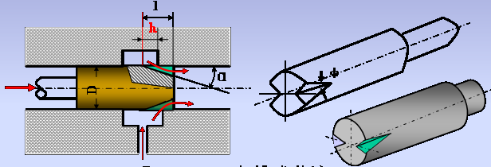
背景知识-流量控制阀
三角槽式节流口
本节流口结构简单，水力半径大，调节范围较大。小流量时稳定性好，最低对流量的稳定流量为50ml/min。因小流量稳定性好，是目前应用最广的一种节流口。
Notes:
2、营销策略
网络推广：目前已开通百度排名，日消费额50元以内，有效访问200左右IP，有效电话10个左右，目前是制作业务主要客户来源。在各网站、论坛、博客发布帖子、文章、作品以吸引人气，目前涉及“锐普PPT”关键词的页面已经达21000个。
培训、书籍推广：培训业务即将由尝试到大规模展开，已有四家出版社联系出版教材事宜，目前仍在协商中。
软件合作推广：目前已经与微软中国、金山软件建立联系，希望借助他们平台推广锐普网站和产品。同时，我们已经研制成功“锐普PPT助手”小插件，直接嵌入微软powerpoint软件。
口碑推广：百分之百尽心为客户服务，建立专业、长期、稳定客户源。同时，我们正在与会展、会务、公关、婚庆公司等联系，建立合作关系。
活动推广：正与微软全球认证中心思递波、中国最有影响PPT论坛扑奔PPT合作，在今后两年推动一系列活动的展开。
……
逐步开辟更多营销线路，以拓展客户和推动市场发展。

Slide 9
背景知识-流量控制阀
周向缝隙式节流口
阀芯上开有狭缝，旋转阀芯可以改变缝隙的通流面积大小。这种节流口可以作成薄刃结构，从而获得较小的稳定流量，但是阀芯受径向不平衡力，只适于低压节流阀中。
Notes:
2、营销策略
网络推广：目前已开通百度排名，日消费额50元以内，有效访问200左右IP，有效电话10个左右，目前是制作业务主要客户来源。在各网站、论坛、博客发布帖子、文章、作品以吸引人气，目前涉及“锐普PPT”关键词的页面已经达21000个。
培训、书籍推广：培训业务即将由尝试到大规模展开，已有四家出版社联系出版教材事宜，目前仍在协商中。
软件合作推广：目前已经与微软中国、金山软件建立联系，希望借助他们平台推广锐普网站和产品。同时，我们已经研制成功“锐普PPT助手”小插件，直接嵌入微软powerpoint软件。
口碑推广：百分之百尽心为客户服务，建立专业、长期、稳定客户源。同时，我们正在与会展、会务、公关、婚庆公司等联系，建立合作关系。
活动推广：正与微软全球认证中心思递波、中国最有影响PPT论坛扑奔PPT合作，在今后两年推动一系列活动的展开。
……
逐步开辟更多营销线路，以拓展客户和推动市场发展。

Slide 10
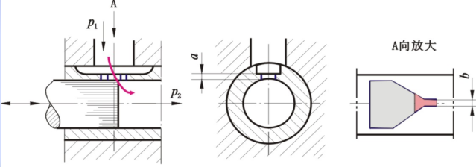
背景知识-流量控制阀
轴向缝隙式节流口式节流口
本结构为薄壁节流口，壁厚约0.07~0.09mm，流量受温度的影响小、不易堵塞、最低稳定流量约20ml/min 。阀芯的轴向位移可改变节流口过流断面的面积。节流口易形，工艺复杂是本结构的缺点。
Notes:
2、营销策略
网络推广：目前已开通百度排名，日消费额50元以内，有效访问200左右IP，有效电话10个左右，目前是制作业务主要客户来源。在各网站、论坛、博客发布帖子、文章、作品以吸引人气，目前涉及“锐普PPT”关键词的页面已经达21000个。
培训、书籍推广：培训业务即将由尝试到大规模展开，已有四家出版社联系出版教材事宜，目前仍在协商中。
软件合作推广：目前已经与微软中国、金山软件建立联系，希望借助他们平台推广锐普网站和产品。同时，我们已经研制成功“锐普PPT助手”小插件，直接嵌入微软powerpoint软件。
口碑推广：百分之百尽心为客户服务，建立专业、长期、稳定客户源。同时，我们正在与会展、会务、公关、婚庆公司等联系，建立合作关系。
活动推广：正与微软全球认证中心思递波、中国最有影响PPT论坛扑奔PPT合作，在今后两年推动一系列活动的展开。
……
逐步开辟更多营销线路，以拓展客户和推动市场发展。

Slide 11
背景知识-流量控制阀
液压系统在工作时，希望节流口大小调节好后，流量 稳定不变。但实际上流量总会有变化，特别是小流量 时，影响流量稳定性与节流口形状、节流压差以及油液温 度等因素有关。
Notes:
2、营销策略
网络推广：目前已开通百度排名，日消费额50元以内，有效访问200左右IP，有效电话10个左右，目前是制作业务主要客户来源。在各网站、论坛、博客发布帖子、文章、作品以吸引人气，目前涉及“锐普PPT”关键词的页面已经达21000个。
培训、书籍推广：培训业务即将由尝试到大规模展开，已有四家出版社联系出版教材事宜，目前仍在协商中。
软件合作推广：目前已经与微软中国、金山软件建立联系，希望借助他们平台推广锐普网站和产品。同时，我们已经研制成功“锐普PPT助手”小插件，直接嵌入微软powerpoint软件。
口碑推广：百分之百尽心为客户服务，建立专业、长期、稳定客户源。同时，我们正在与会展、会务、公关、婚庆公司等联系，建立合作关系。
活动推广：正与微软全球认证中心思递波、中国最有影响PPT论坛扑奔PPT合作，在今后两年推动一系列活动的展开。
……
逐步开辟更多营销线路，以拓展客户和推动市场发展。

Slide 12
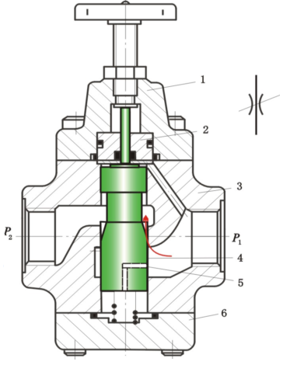
背景知识-节流阀
液流从进油口流入经节流口后，从阀的出油口流出。本阀的阀芯的锥台上开有三角形槽。转动调节手轮，阀芯产生轴向位移， 节流口的开口量即发生 变化。阀芯越上移开口 量就越大。当节流阀的进出口压力差为定值 时，改变节流口的开口量，即可改变 流过节流阀的流量。节流阀和其它 阀，例如单向阀、定差减压阀、溢流 阀，可构成组合节流阀。
Notes:
2、营销策略
网络推广：目前已开通百度排名，日消费额50元以内，有效访问200左右IP，有效电话10个左右，目前是制作业务主要客户来源。在各网站、论坛、博客发布帖子、文章、作品以吸引人气，目前涉及“锐普PPT”关键词的页面已经达21000个。
培训、书籍推广：培训业务即将由尝试到大规模展开，已有四家出版社联系出版教材事宜，目前仍在协商中。
软件合作推广：目前已经与微软中国、金山软件建立联系，希望借助他们平台推广锐普网站和产品。同时，我们已经研制成功“锐普PPT助手”小插件，直接嵌入微软powerpoint软件。
口碑推广：百分之百尽心为客户服务，建立专业、长期、稳定客户源。同时，我们正在与会展、会务、公关、婚庆公司等联系，建立合作关系。
活动推广：正与微软全球认证中心思递波、中国最有影响PPT论坛扑奔PPT合作，在今后两年推动一系列活动的展开。
……
逐步开辟更多营销线路，以拓展客户和推动市场发展。

Slide 13
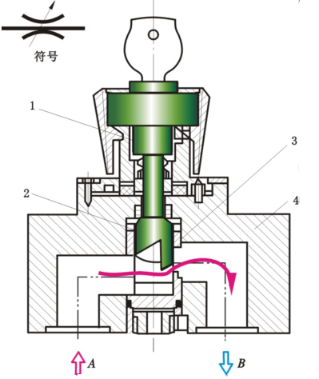
背景知识-节流阀
本节流阀具有螺旋曲线
开口和薄刃式结构的精密
节流阀。转动手轮和节流
阀芯后，螺旋曲线相对套
筒窗口升高或降低，改变
节流面积，即可实现对流
量的调节。
Notes:
2、营销策略
网络推广：目前已开通百度排名，日消费额50元以内，有效访问200左右IP，有效电话10个左右，目前是制作业务主要客户来源。在各网站、论坛、博客发布帖子、文章、作品以吸引人气，目前涉及“锐普PPT”关键词的页面已经达21000个。
培训、书籍推广：培训业务即将由尝试到大规模展开，已有四家出版社联系出版教材事宜，目前仍在协商中。
软件合作推广：目前已经与微软中国、金山软件建立联系，希望借助他们平台推广锐普网站和产品。同时，我们已经研制成功“锐普PPT助手”小插件，直接嵌入微软powerpoint软件。
口碑推广：百分之百尽心为客户服务，建立专业、长期、稳定客户源。同时，我们正在与会展、会务、公关、婚庆公司等联系，建立合作关系。
活动推广：正与微软全球认证中心思递波、中国最有影响PPT论坛扑奔PPT合作，在今后两年推动一系列活动的展开。
……
逐步开辟更多营销线路，以拓展客户和推动市场发展。

Slide 14
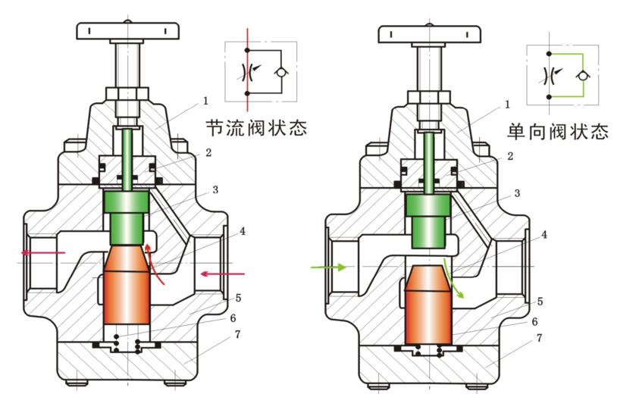
背景知识-单向节流阀
Notes:
2、营销策略
网络推广：目前已开通百度排名，日消费额50元以内，有效访问200左右IP，有效电话10个左右，目前是制作业务主要客户来源。在各网站、论坛、博客发布帖子、文章、作品以吸引人气，目前涉及“锐普PPT”关键词的页面已经达21000个。
培训、书籍推广：培训业务即将由尝试到大规模展开，已有四家出版社联系出版教材事宜，目前仍在协商中。
软件合作推广：目前已经与微软中国、金山软件建立联系，希望借助他们平台推广锐普网站和产品。同时，我们已经研制成功“锐普PPT助手”小插件，直接嵌入微软powerpoint软件。
口碑推广：百分之百尽心为客户服务，建立专业、长期、稳定客户源。同时，我们正在与会展、会务、公关、婚庆公司等联系，建立合作关系。
活动推广：正与微软全球认证中心思递波、中国最有影响PPT论坛扑奔PPT合作，在今后两年推动一系列活动的展开。
……
逐步开辟更多营销线路，以拓展客户和推动市场发展。

Slide 15
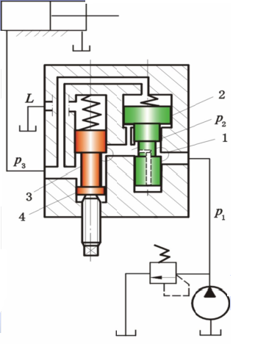
背景知识-调速阀
串联减压式调速阀是由定差减压阀1和节流阀2串联而成的组合阀。
节流阀1充当流量传感器，节流阀口不变时，定差减压阀2作为流量补偿阀口，通过流量负反馈，自动稳定节流阀前后的压差，保持其流量不变。因节流阀（传感器）前后压差基本不变，调节节流阀口面积时，又可以人为地改变流量的大小。
Notes:
2、营销策略
网络推广：目前已开通百度排名，日消费额50元以内，有效访问200左右IP，有效电话10个左右，目前是制作业务主要客户来源。在各网站、论坛、博客发布帖子、文章、作品以吸引人气，目前涉及“锐普PPT”关键词的页面已经达21000个。
培训、书籍推广：培训业务即将由尝试到大规模展开，已有四家出版社联系出版教材事宜，目前仍在协商中。
软件合作推广：目前已经与微软中国、金山软件建立联系，希望借助他们平台推广锐普网站和产品。同时，我们已经研制成功“锐普PPT助手”小插件，直接嵌入微软powerpoint软件。
口碑推广：百分之百尽心为客户服务，建立专业、长期、稳定客户源。同时，我们正在与会展、会务、公关、婚庆公司等联系，建立合作关系。
活动推广：正与微软全球认证中心思递波、中国最有影响PPT论坛扑奔PPT合作，在今后两年推动一系列活动的展开。
……
逐步开辟更多营销线路，以拓展客户和推动市场发展。

Slide 16
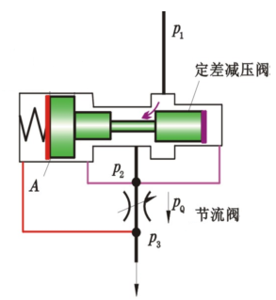
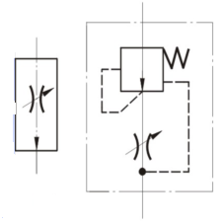
背景知识-调速阀
稳态工作时减压阀芯的力平衡方程式为：
节流阀口前后压差为：
A—减压阀芯大端截面积
Ｆs —弹簧力
Ks—弹簧刚度
X０－弹簧预压缩量
X—减压阀的开口量
Notes:
2、营销策略
网络推广：目前已开通百度排名，日消费额50元以内，有效访问200左右IP，有效电话10个左右，目前是制作业务主要客户来源。在各网站、论坛、博客发布帖子、文章、作品以吸引人气，目前涉及“锐普PPT”关键词的页面已经达21000个。
培训、书籍推广：培训业务即将由尝试到大规模展开，已有四家出版社联系出版教材事宜，目前仍在协商中。
软件合作推广：目前已经与微软中国、金山软件建立联系，希望借助他们平台推广锐普网站和产品。同时，我们已经研制成功“锐普PPT助手”小插件，直接嵌入微软powerpoint软件。
口碑推广：百分之百尽心为客户服务，建立专业、长期、稳定客户源。同时，我们正在与会展、会务、公关、婚庆公司等联系，建立合作关系。
活动推广：正与微软全球认证中心思递波、中国最有影响PPT论坛扑奔PPT合作，在今后两年推动一系列活动的展开。
……
逐步开辟更多营销线路，以拓展客户和推动市场发展。

Slide 17
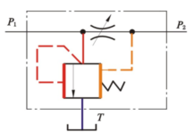
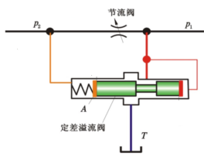
背景知识-调速阀
稳态工作时减压阀芯的力平衡方程式为：
节流阀口前后压差为：
A—减压阀芯大端截面积
Ｆs —弹簧力
Ks—弹簧刚度
X０－弹簧预压缩量
X—减压阀的开口量
Notes:
2、营销策略
网络推广：目前已开通百度排名，日消费额50元以内，有效访问200左右IP，有效电话10个左右，目前是制作业务主要客户来源。在各网站、论坛、博客发布帖子、文章、作品以吸引人气，目前涉及“锐普PPT”关键词的页面已经达21000个。
培训、书籍推广：培训业务即将由尝试到大规模展开，已有四家出版社联系出版教材事宜，目前仍在协商中。
软件合作推广：目前已经与微软中国、金山软件建立联系，希望借助他们平台推广锐普网站和产品。同时，我们已经研制成功“锐普PPT助手”小插件，直接嵌入微软powerpoint软件。
口碑推广：百分之百尽心为客户服务，建立专业、长期、稳定客户源。同时，我们正在与会展、会务、公关、婚庆公司等联系，建立合作关系。
活动推广：正与微软全球认证中心思递波、中国最有影响PPT论坛扑奔PPT合作，在今后两年推动一系列活动的展开。
……
逐步开辟更多营销线路，以拓展客户和推动市场发展。

Slide 18
背景知识-调速回路-节流调速回路
Notes:
2、营销策略
网络推广：目前已开通百度排名，日消费额50元以内，有效访问200左右IP，有效电话10个左右，目前是制作业务主要客户来源。在各网站、论坛、博客发布帖子、文章、作品以吸引人气，目前涉及“锐普PPT”关键词的页面已经达21000个。
培训、书籍推广：培训业务即将由尝试到大规模展开，已有四家出版社联系出版教材事宜，目前仍在协商中。
软件合作推广：目前已经与微软中国、金山软件建立联系，希望借助他们平台推广锐普网站和产品。同时，我们已经研制成功“锐普PPT助手”小插件，直接嵌入微软powerpoint软件。
口碑推广：百分之百尽心为客户服务，建立专业、长期、稳定客户源。同时，我们正在与会展、会务、公关、婚庆公司等联系，建立合作关系。
活动推广：正与微软全球认证中心思递波、中国最有影响PPT论坛扑奔PPT合作，在今后两年推动一系列活动的展开。
……
逐步开辟更多营销线路，以拓展客户和推动市场发展。

Slide 19
背景知识-调速回路-节流调速回路
Notes:
2、营销策略
网络推广：目前已开通百度排名，日消费额50元以内，有效访问200左右IP，有效电话10个左右，目前是制作业务主要客户来源。在各网站、论坛、博客发布帖子、文章、作品以吸引人气，目前涉及“锐普PPT”关键词的页面已经达21000个。
培训、书籍推广：培训业务即将由尝试到大规模展开，已有四家出版社联系出版教材事宜，目前仍在协商中。
软件合作推广：目前已经与微软中国、金山软件建立联系，希望借助他们平台推广锐普网站和产品。同时，我们已经研制成功“锐普PPT助手”小插件，直接嵌入微软powerpoint软件。
口碑推广：百分之百尽心为客户服务，建立专业、长期、稳定客户源。同时，我们正在与会展、会务、公关、婚庆公司等联系，建立合作关系。
活动推广：正与微软全球认证中心思递波、中国最有影响PPT论坛扑奔PPT合作，在今后两年推动一系列活动的展开。
……
逐步开辟更多营销线路，以拓展客户和推动市场发展。

Slide 20
背景知识-调速回路-节流调速回路
Notes:
2、营销策略
网络推广：目前已开通百度排名，日消费额50元以内，有效访问200左右IP，有效电话10个左右，目前是制作业务主要客户来源。在各网站、论坛、博客发布帖子、文章、作品以吸引人气，目前涉及“锐普PPT”关键词的页面已经达21000个。
培训、书籍推广：培训业务即将由尝试到大规模展开，已有四家出版社联系出版教材事宜，目前仍在协商中。
软件合作推广：目前已经与微软中国、金山软件建立联系，希望借助他们平台推广锐普网站和产品。同时，我们已经研制成功“锐普PPT助手”小插件，直接嵌入微软powerpoint软件。
口碑推广：百分之百尽心为客户服务，建立专业、长期、稳定客户源。同时，我们正在与会展、会务、公关、婚庆公司等联系，建立合作关系。
活动推广：正与微软全球认证中心思递波、中国最有影响PPT论坛扑奔PPT合作，在今后两年推动一系列活动的展开。
……
逐步开辟更多营销线路，以拓展客户和推动市场发展。

Slide 21
背景知识-调速回路-容积调速回路
变量泵-缸调速回路
Notes:
2、营销策略
网络推广：目前已开通百度排名，日消费额50元以内，有效访问200左右IP，有效电话10个左右，目前是制作业务主要客户来源。在各网站、论坛、博客发布帖子、文章、作品以吸引人气，目前涉及“锐普PPT”关键词的页面已经达21000个。
培训、书籍推广：培训业务即将由尝试到大规模展开，已有四家出版社联系出版教材事宜，目前仍在协商中。
软件合作推广：目前已经与微软中国、金山软件建立联系，希望借助他们平台推广锐普网站和产品。同时，我们已经研制成功“锐普PPT助手”小插件，直接嵌入微软powerpoint软件。
口碑推广：百分之百尽心为客户服务，建立专业、长期、稳定客户源。同时，我们正在与会展、会务、公关、婚庆公司等联系，建立合作关系。
活动推广：正与微软全球认证中心思递波、中国最有影响PPT论坛扑奔PPT合作，在今后两年推动一系列活动的展开。
……
逐步开辟更多营销线路，以拓展客户和推动市场发展。

Slide 22
背景知识-调速回路-容积调速回路
定量泵-变量马达容积调速回路
Notes:
2、营销策略
网络推广：目前已开通百度排名，日消费额50元以内，有效访问200左右IP，有效电话10个左右，目前是制作业务主要客户来源。在各网站、论坛、博客发布帖子、文章、作品以吸引人气，目前涉及“锐普PPT”关键词的页面已经达21000个。
培训、书籍推广：培训业务即将由尝试到大规模展开，已有四家出版社联系出版教材事宜，目前仍在协商中。
软件合作推广：目前已经与微软中国、金山软件建立联系，希望借助他们平台推广锐普网站和产品。同时，我们已经研制成功“锐普PPT助手”小插件，直接嵌入微软powerpoint软件。
口碑推广：百分之百尽心为客户服务，建立专业、长期、稳定客户源。同时，我们正在与会展、会务、公关、婚庆公司等联系，建立合作关系。
活动推广：正与微软全球认证中心思递波、中国最有影响PPT论坛扑奔PPT合作，在今后两年推动一系列活动的展开。
……
逐步开辟更多营销线路，以拓展客户和推动市场发展。

Slide 23
背景知识-调速回路-容积调速回路
变量泵-马达容积调速回路
Notes:
2、营销策略
网络推广：目前已开通百度排名，日消费额50元以内，有效访问200左右IP，有效电话10个左右，目前是制作业务主要客户来源。在各网站、论坛、博客发布帖子、文章、作品以吸引人气，目前涉及“锐普PPT”关键词的页面已经达21000个。
培训、书籍推广：培训业务即将由尝试到大规模展开，已有四家出版社联系出版教材事宜，目前仍在协商中。
软件合作推广：目前已经与微软中国、金山软件建立联系，希望借助他们平台推广锐普网站和产品。同时，我们已经研制成功“锐普PPT助手”小插件，直接嵌入微软powerpoint软件。
口碑推广：百分之百尽心为客户服务，建立专业、长期、稳定客户源。同时，我们正在与会展、会务、公关、婚庆公司等联系，建立合作关系。
活动推广：正与微软全球认证中心思递波、中国最有影响PPT论坛扑奔PPT合作，在今后两年推动一系列活动的展开。
……
逐步开辟更多营销线路，以拓展客户和推动市场发展。

Slide 24
背景知识-调速回路-容积调速回路
变量泵-变量马达容积调速回路
Notes:
2、营销策略
网络推广：目前已开通百度排名，日消费额50元以内，有效访问200左右IP，有效电话10个左右，目前是制作业务主要客户来源。在各网站、论坛、博客发布帖子、文章、作品以吸引人气，目前涉及“锐普PPT”关键词的页面已经达21000个。
培训、书籍推广：培训业务即将由尝试到大规模展开，已有四家出版社联系出版教材事宜，目前仍在协商中。
软件合作推广：目前已经与微软中国、金山软件建立联系，希望借助他们平台推广锐普网站和产品。同时，我们已经研制成功“锐普PPT助手”小插件，直接嵌入微软powerpoint软件。
口碑推广：百分之百尽心为客户服务，建立专业、长期、稳定客户源。同时，我们正在与会展、会务、公关、婚庆公司等联系，建立合作关系。
活动推广：正与微软全球认证中心思递波、中国最有影响PPT论坛扑奔PPT合作，在今后两年推动一系列活动的展开。
……
逐步开辟更多营销线路，以拓展客户和推动市场发展。

Slide 25
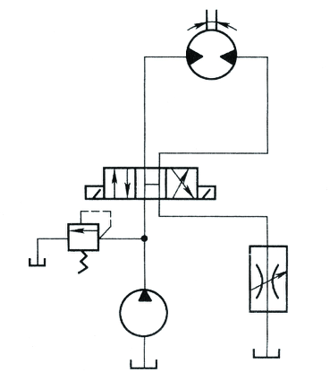
参考方案
Notes:
2、营销策略
网络推广：目前已开通百度排名，日消费额50元以内，有效访问200左右IP，有效电话10个左右，目前是制作业务主要客户来源。在各网站、论坛、博客发布帖子、文章、作品以吸引人气，目前涉及“锐普PPT”关键词的页面已经达21000个。
培训、书籍推广：培训业务即将由尝试到大规模展开，已有四家出版社联系出版教材事宜，目前仍在协商中。
软件合作推广：目前已经与微软中国、金山软件建立联系，希望借助他们平台推广锐普网站和产品。同时，我们已经研制成功“锐普PPT助手”小插件，直接嵌入微软powerpoint软件。
口碑推广：百分之百尽心为客户服务，建立专业、长期、稳定客户源。同时，我们正在与会展、会务、公关、婚庆公司等联系，建立合作关系。
活动推广：正与微软全球认证中心思递波、中国最有影响PPT论坛扑奔PPT合作，在今后两年推动一系列活动的展开。
……
逐步开辟更多营销线路，以拓展客户和推动市场发展。

Slide 26
中英文对照
流量控制阀 flow control valve
节流阀 throttle valve
调速阀 speed-regulating valve
节流调速回路 throttling speed -regulating circuit
容积调速回路 volume speed-regulating circuit
Notes:
2、营销策略
网络推广：目前已开通百度排名，日消费额50元以内，有效访问200左右IP，有效电话10个左右，目前是制作业务主要客户来源。在各网站、论坛、博客发布帖子、文章、作品以吸引人气，目前涉及“锐普PPT”关键词的页面已经达21000个。
培训、书籍推广：培训业务即将由尝试到大规模展开，已有四家出版社联系出版教材事宜，目前仍在协商中。
软件合作推广：目前已经与微软中国、金山软件建立联系，希望借助他们平台推广锐普网站和产品。同时，我们已经研制成功“锐普PPT助手”小插件，直接嵌入微软powerpoint软件。
口碑推广：百分之百尽心为客户服务，建立专业、长期、稳定客户源。同时，我们正在与会展、会务、公关、婚庆公司等联系，建立合作关系。
活动推广：正与微软全球认证中心思递波、中国最有影响PPT论坛扑奔PPT合作，在今后两年推动一系列活动的展开。
……
逐步开辟更多营销线路，以拓展客户和推动市场发展。

Slide 27
谢谢！
退出请按esc键

